Slide 1
Rediseño de un encaje
para un usuario con
amputación transfemoral
con el uso de metodologías
de Ingeniería Inversa.
Diana Pamela Villa.
Notes:
AGRADECIMIENTOS
La autora expresa sus agradecimientos a:
Luis Mario Hurtado, Técnico Ortopedista de TAO. Un artista escultor de piernas y pintor de sonrisas.
Bibiana Arboleda, una mujer luchadora, una guerrera.
Leonardo Arbeláez, Ingeniero, Gerente I3D dueño del conocimiento indispensable para la ejecución del proyecto.
Juan Alejandro García, a quien la palabra asesor le queda corta, mi compañero de proyecto de grado, apoyo y guía. Un ser lleno de conocimientos, experiencia y de gran calidad humana.
Dios, familia y amigos que estuvieron pendientes y dando ánimos a los largo del camino.
Mi madre, apoyo incondicional, compañía en las noches de desvelo, por su alegría y su confianza en mí.
Mis abuelos por luchar por el sueño de que construya y aproveche oportunidades para prepararme más y mejor.
Mis tíos, por su generosidad y atención en cada detalle.

Slide 2
Introducción
Objetivos
Metodología y resultados
Conclusiones y recomendaciones

Slide 3
Introducción

Slide 4
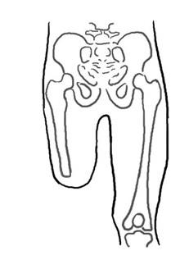
Muñón
Amputación Transfemoral AK
a. Región anterior: área frontal.
b. Región posterior
f
c. Región lateral
c
d. Región medial
g
e. Parte distal
a
d
f. Trocánter mayor
e
g. Isquion o isquio

Slide 5
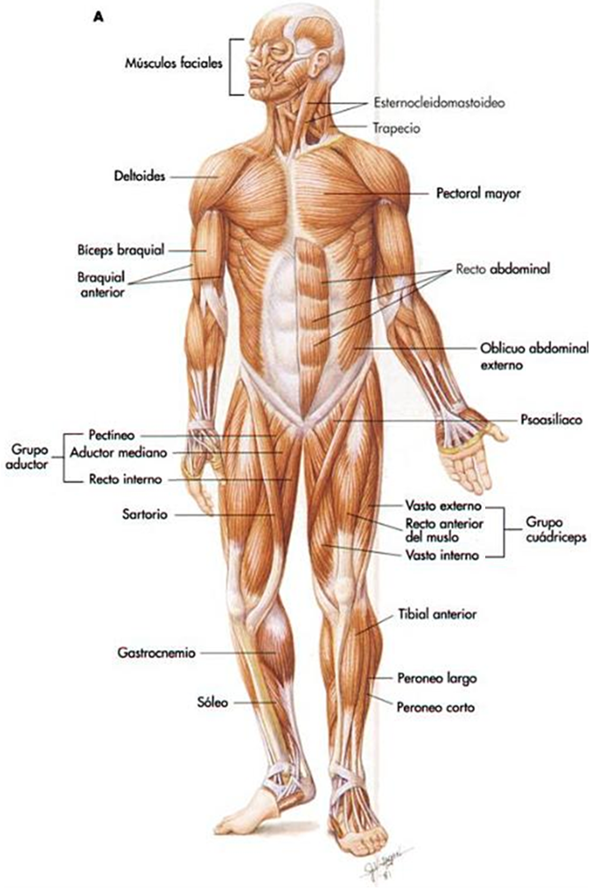
Músculos de los miembros inferiores
Grupo Aductor
Aducción: acerca
Abducción: aleja
Línea media
Notes:
La Abducción y la Aducción separan o acercan respectivamente una parte hacia la línea media del cuerpo.

Slide 6
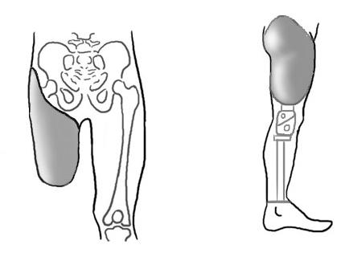
Anillo de mando
Liberación tendón abductor- trocánter - Isquion
Encaje/ socket Prótesis
Notes:
La amputación del miembro inferior puede ser parcial del pie, transtibial, desarticulación de rodilla y amputación transfemoral, entre otros. (Ver figura 5).
La prótesis para amputación transfemoral o por encima de la rodilla (AK por sus siglas en inglés) se compone del encaje con sus diferentes métodos de suspensión, la rodilla protésica, los adaptadores y tubos que interconectan los anteriores componentes con el pie protésico.
El encaje es la parte de la prótesis que hace que ésta se fije al cuerpo y la que determina en gran medida si el ajuste es bueno o no. Es lo que hace que la prótesis quede sujeta a la persona y lo que permite que las unidades de pie y rodilla funcionen.
SALINAS, Op. Cit., p.567.
SMITH, Douglas G. La amputación transfemoral: Cuarta parte. Los mejores componentes son buenos, pero un buen encaje es lo mejor. En: In Motion -Amputee coalition of America- [en línea], Volumen 14, Número 5, (Septiembre/Octubre 2004) http://www.amputee-coalition.org/spanish/inmotion/sep_oct_04/transfemoral4.pdf [20/04/2009]
El encaje debe ser, diseñado de acuerdo a la anatomía de cada paciente. Su forma y los apoyos dependen de las dimensiones y del tipo de muñón. Los apoyos del encaje van alrededor del muslo en donde se distribuyen los esfuerzos ocasionados por el peso de la persona. En algunas ocasiones, el encaje no es totalmente anatómico y genera dolor y escaras en el paciente.
La elaboración del encaje requiere determinar las dimensiones de la extremidad residual (muñón); por tal motivo se toma una impresión en venda enyesada de la extremidad amputada. Esta impresión llamada negativa es utilizada para elaborar un modelo llamado positivo en yeso, y después elaborar el encaje.
CORREAL, Sara. Lía Judith Palacio. Isabel Cristina Salazar. Desarrollo de un sistema protésico para personas con amputación transfemoral en Colombia. Medellín, Colombia, 2006. Proyecto de Grado (Ingeniería de Diseño de Producto). Universidad EAFIT. p. 8-19.
CASTILLO, Alberto E. Prótesis y Rehabilitación: Un Nuevo Comienzo. En: Rehabilitación Integral [en línea], http://www.rehabilitacionintegral.com.mx/m10_elpaciente/protesis_y_rehabilitacion_un_nuevo.htm [25/09/2008]

Slide 7
Digitalización
3D
Adquisición de datos
No contacto
Construir modelos CAD
Objetos físicos
Contacto
Computer Aided Design
CAM Computer Aided Manufacturing

Slide 8
Ingeniería Inversa
RE
Duplicar
Modelo físico
Análisis
Ingeniería de medida
Adquisición de datos
Diseño

Slide 9
Antecedentes
Reconstrucción 3D de estructuras anatómicas RM-TAC
Diagnóstico
Planeación de terapias y cirugías
Tratamiento protésico personalizado
Uso RE
1997 Congreso Núremberg
Simposio CAD / CAM en prótesis y órtesis.
Otto Bock
Técnicas alternativas de fabricación
Instrumentos , métodos, costo y formación
Fabricación encaje BK U.A. Cali
CIREC 1998
Liberación del tendón abductor
Trocánter
Isquion
Fabricación artesanal
Notes:
En el campo de la medicina, la reconstrucción 3D de estructuras anatómicas a partir de imágenes médicas como Resonancia Magnética (RM) y Tomografía Axial Computarizada (TAC), se ha convertido en una técnica útil que facilita la visualización de los segmentos corporales que necesitan ser evaluados y está siendo utilizada como una herramienta importante en el diagnóstico médico y la planeación de terapias y procedimientos quirúrgicos, permitiendo el desarrollo de aplicaciones en diversas áreas de la medicina.
CORREA, Santiago. Juan Felipe Isaza. Metodología para la reconstrucción 3D de estructuras
craneofaciales y su utilización en el método de elementos finitos. En: Ingeniería y Ciencia, Volumen 4, número 7, (junio de 2008). p. 130-131.
En el tratamiento protésico, es cada vez más frecuente el diseño de productos personalizados que se ajusten mejor a la anatomía humana y de acuerdo a los diferentes requerimientos del paciente. En el proceso de diseño de producto e investigación, el uso de RE reduce ampliamente los costos y el periodo de producción. H.S., Lv. Artificial Joint Surgery. En: Science Press, Beijing, (2001). p. 268.
LIN, Yan-Pin. Cheng-Tao Wang. Ke-Rong Dai. Reverse engineering in CAD model reconstruction of customized artificial joint. En: Science Direct, Medical Engineering & Physics 27 (2005). p. 189
En el año 1997 en el Congreso d de Núremberg (Alemania), se desarrolló un simposio internacional sobre los sistemas CAD (Computer Aided Design) – CAM (Computer Aided Manufacturing) aplicados en prótesis y órtesis.
En la actualidad, las técnicas alternativas para la elaboración de prótesis no se encuentran en el mercado para su uso generalizado, a pesar de su prolongada experimentación. Esto es debido a que los protesistas deben cambiar sus instrumentos y métodos de trabajo, enfrentándose a un mayor costo económico de los equipos y la formación que requiere su uso. Los aspectos mencionados afectan sin distinción las aplicaciones de RE tanto en el mercado nacional como en el internacional. No obstante, la tecnología se ha ido adoptando progresivamente y se pretende utilizar su impacto para resolver problemas de la fabricación artesanal del socket o encaje para pacientes con amputaciones en miembro superior e inferior entre otros.

Slide 10
Antecedentes
Causas de amputación
Deformación
Enfermedad (cáncer)
Enfermedades infecciosas (diabetes)
Factores externos
8 de cada 10 –accidente de motos
2200 al año en Colombia
8005 entre 1990 y agosto de 2009
6215 heridos
Enero-agosto 140 víctimas
Piernas-pies
Heridas varias- amputación
Prótesis
EPS
Costo prótesis K-Mina
$2 ,000,000
Enfermedades adyacentes
Estabilidad mental
TAO 10-15 prótesis AK al mes
Notes:
Tercer curso: Aplicación de la Ingeniería en las articulaciones humanas realizado en Medellín en Octubre de 2008; 8 de cada 10 amputaciones se producen por accidentes de motos y la mayoría de los pacientes son hombres.
Se encuentra que los accidentes en motocicletas ocasionan cada año en Colombia 2.200 muertos, una cifra similar a los que se registran en combates dentro del conflicto armado.
Se distinguen tres grupos de causas de amputación: Deformación, la cual puede ser congénita o adquirida; enfermedad, como tumores malignos (Cáncer), problemas circulatorios (arteriosclerosis), enfermedades infecciosas (osteomielitis) o diabetes; y finalmente factores externos, los cuales comprenden accidentes de trabajo o transporte (como el mencionado previamente), lesiones de guerra (como accidentes causados por las minas antipersonales) entre otros. Las minas antipersonales (MAP) son artefactos explosivos diseñados por los grupos armados ilegales para herir, mutilar o matar personas.
En total 8.005 colombianos han sido víctimas de minas antipersonal entre 1990 y agosto de 2009, de los cuales 5.209 son militares y 2.796 son civiles. 1790 personas han muerto y 6.215 son heridos. Entre enero y agosto de 2009 se registraron más de 140 nuevas víctimas civiles de minas y restos explosivos de guerra, 160 menos que el periodo enero/septiembre de 2008. Sin embargo, estas cifras deben considerarse como un número mínimo, debido a que no todos los casos son registrados.
El Informe Situación de Afectación de MAP, Artefactos Explosivos improvisados (AEI) y Municiones sin Explotar (MUSE) 2008, expone que las partes del cuerpo de las víctimas que resultaron más afectados fueron las piernas (152 personas-19%) y los pies (93 personas-12%); además, las heridas más frecuentes son: heridas varias (25%) y amputación (15%).
Los sobrevivientes de los accidentes causados por las MAP necesitan largos, dolorosos y costosos tratamientos. La detonación de una mina antipersonal mutila uno o varios miembros de la víctima a la vez que propulsa diferentes fragmentos de objetos hacia el interior del cuerpo. Esto genera un grave riesgo de infección, amputación y pérdida de los sentidos. ”Las consecuencias del empleo de las minas van más allá del ámbito militar, pues la actividad de esas armas no cesa con el fin de las hostilidades”, permanecen activas durante décadas y cobrarán muchas más víctimas.

Slide 11
Objetivos

Slide 12
Rediseñar
Rediseñar
Modelo encaje AK
Modelo encaje AK
RE y Diseño Ergonómico
RE y Diseño Ergonómico
Notes:
Rediseñar, desarrollar e implementar un modelo funcional de un encaje para un usuario con amputación transfemoral usando metodologías de Ingeniera Inversa y Diseño Ergonómico Asistido por Computador para mejorar y optimizar las condiciones actuales de fabricación con tecnologías al alcance del medio Colombiano.

Slide 13
Objetivos
Encajes
Digitalización sin contacto
Protocolo inicial
Molde
Prueba
Comparación
Notes:
Analizar tres desarrollos de encaje para personas con amputación
transfemoral para especificar las características asociadas al rediseño del
encaje.
• Desarrollar un estado del arte de tres sistemas de digitalización sin contacto
y evaluar en una matriz dos sistemas al alcance del medio colombiano.
• Implementar un protocolo inicial sobre la aplicación metódica de ingeniería
inversa en la interfase muñón-encaje para su rediseño considerando las
condiciones ergonómicas.
• Diseñar y construir el molde para la conformación del encaje bajo una
técnica de prototipaje rápido basada en manufactura de control numérico.
• Evaluar los resultados obtenidos y valorar la aceptación del encaje con un
usuario perteneciente a la población objetiva.
• Realizar una comparación de los resultados obtenidos de la modelación 3D
con el modelo funcional con el fin de determinar la efectividad del proceso
de fabricación y conformación del encaje.

Slide 14
Metodología

Slide 15
Análisis
Síntesis
Materialización

Slide 16
Muñón
Encaje
Prototipos
Ingeniería Inversa
Anatomía
Locomoción
Especialistas
Usuario
Prótesis
Encajes
Diseño
Fabricación
Suspensión
Manufactura
Materiales
RE Colombia
Protocolos
RE y Prótesis
Notes:
Investigación
Identificación de las necesidades

Slide 17
Resultados
Análisis

Slide 18
USUARIO
Mujer de 25 años, madre
Docente y coordinadora académica (10-15 h)
Primera prótesis 2002, tutela.
Rodilla tipo bisagra - marcha tipo “pingüino”.
Segunda prótesis 2004, donación rodilla.
Encaje cuadrilateral.
Problemas: talla, hace heridas, el cuerpo se tira hacia la derecha –Sacroilíaco- , marcas de la succión.
Notes:
Estilo de vida

Slide 19
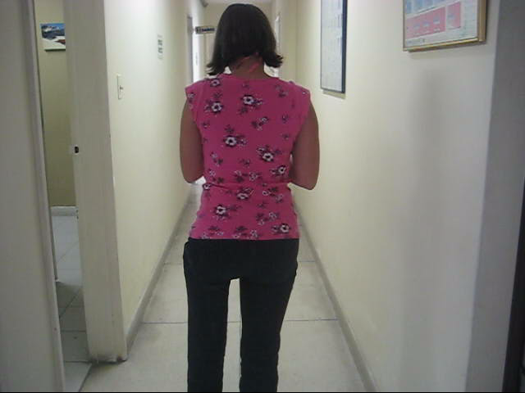
Notes:
Estilo de vida

Slide 20
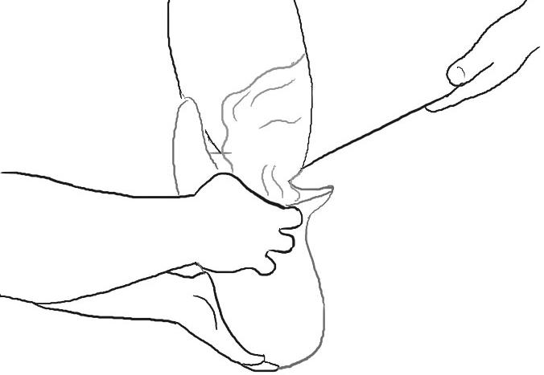
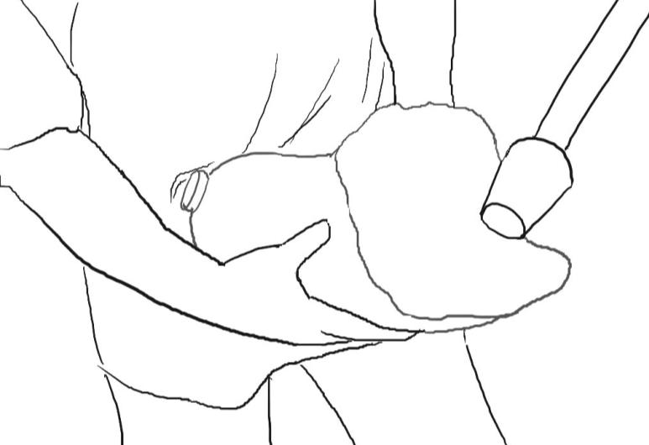
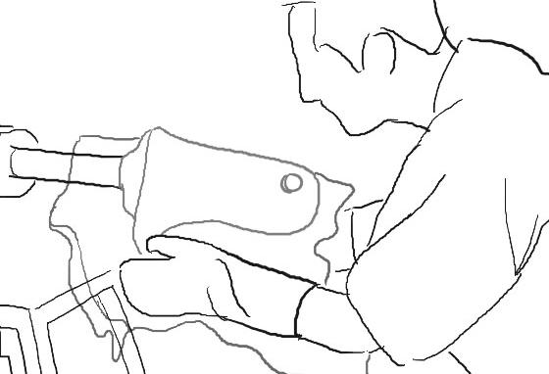
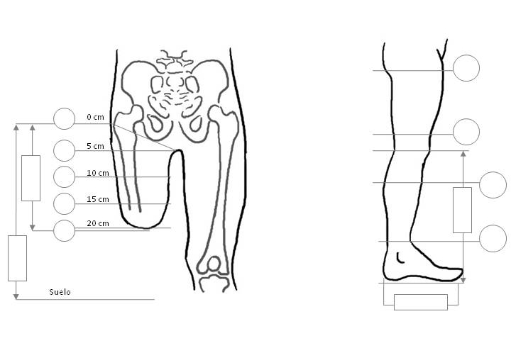
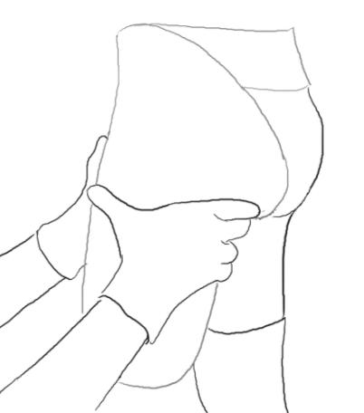
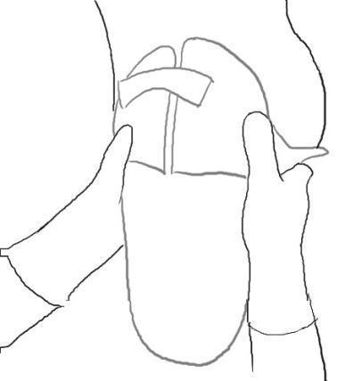
Molde negativo y resane
Vaciado, inserto y molde positivo
Pulido, reducción y termoformado
Extracción, pulido y pruebas.
Valoración y toma de medidas
Notes:
Se lleva a cabo la valoración del paciente y la toma de medidas.
Se ubica el trocánter mayor, a partir de allí se cuenta y se marca de cinco en cinco.
3. Se envuelve en película vinílica como desmoldante para el sistema.
4. A partir de la medida del cero del sistema se traza una línea cada 5 cm.
5. Se recubre con venda de yeso, se libera el tendón abductor y se hace presión para liberar los esfuerzos.
6.Se saca el molde de yeso, Se recorta la forma del cuadrilátero según tanteo y experiencia del protesista
7. Se corrige mediante resane manual los ángulos para mejor precisión.

Slide 21
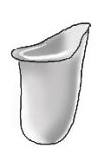
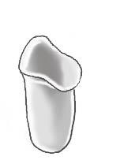
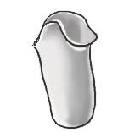
Cuadrilateral
Encajes
Contenimiento Isquiático
MAS Marlo Anatomical Socket

Slide 22
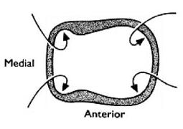
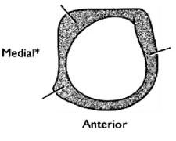
Músculos fosa poplítea
Glúteo mayor
Cuadrilateral
Recto anterior del muslo
Músculo
Aductor
Anillo de mando
Tuberosidad isquiática
Contenimiento Isquiático
Trocánter
Músculo
Aductor
Músculo
Aductor
Medial
MAS
Tuberosidad isquiática
Anterior
Trocánter

Slide 23
Cuadrilateral
Presión áreas
Apoyo isquiático
Encajes
Contenimiento Isquiático
Aloja el isquion
Se apoya sobre masa muscular
MAS Marlo Anatomical Socket
Se corta hacia abajo la pared posterior
Fácil de colocar, mejor suspensión, cómodo al sentarse, estético y mayor rango de movimiento

Slide 24
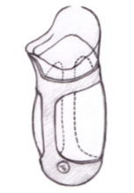
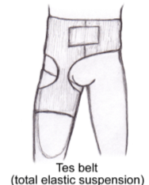
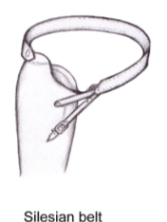
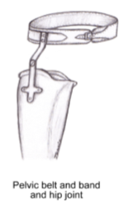
Válvula de succión
Válvula de expulsión del aire
Vacío entre la piel y el interior del encaje
Presión negativa
Suspensión
Correa o cinturón flexible
Cinturón rígido

Slide 25
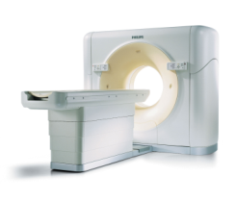
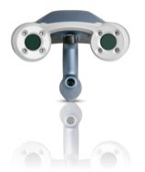
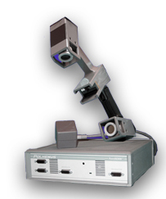
TAC
Rayos X
Imagen sección transversal
Giro 360 grados – 1000 perfiles
Reconstrucción imágenes DICOM
Sistemas
RE
Colombia
HandyScan
Barridos
Targets (objetivos de posicionamiento)
Scorpio
Luz láser – cámara
iluminación
lápiz mecánico (mechanical stylus)
Notes:
proyectando un abanico de luz láser en el objeto mientras la cámara registra secciones transversales de la profundidad.

Slide 26
Digitalización
Reconstrucción
Experimentación
Digitalización muñón
Software

Slide 27
Modelación 3D
Diseño de detalle
Manufactura
Prueba de usuario
Reducción
Molde
Encaje
Cualitativa
Notes:
4.1 MODELO FUNCIONAL
Recomendaciones : El modelo funcional del encaje se integrará con el sistema protésico que el usuario
utiliza para permitir la comparación cualitativa de los sistemas (con el encaje
previo y el nuevo) por parte del usuario con una mayor precisión con criterios
como peso, adaptabilidad y comodidad. Los cuales se definirán más adelante y
cuyos resultados de comparación se recopilarán para la documentación.
DOCUMENTACIÓN DE LAS ACTIVIDADES REALIZADAS EN UN
INFORME
La información contendrá el resultado del análisis y la síntesis de la investigación,
imágenes del proceso de desarrollo del proyecto, sinopsis de los resultados de la
digitalización, reconstrucción del muñón mediante plataformas CAD y la
modelación 3D del encaje un software CAD como es el caso de Pro-Engineer
Wildfire 4.0.
4.3 BASES PROTOCOLO INICIAL
aplicación metódica de ingeniería inversa en la interfase muñón-encaje
para su rediseño considerando las condiciones y características ergonómicas. Allí
se tratará el proceso que se puede seguir con el usuario con amputación
transfemoral para la fabricación del encaje de acuerdo a los recursos disponibles
en el medio colombiano.

Slide 28
Resultados
Síntesis y
Materialización

Slide 29
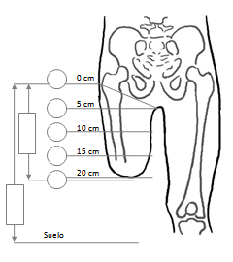
Protocolo
inicial
Prescripción
Protésica
Entidad
Órtesis y Prótesis
Caracterización
AK
Información general del usuario
Antropometría miembros inferiores
Caracterización del muñón
Notes:
El desarrollo del protocolo inicial permite enfrentar lo planeado con la ejecución y el conocimiento de los objetivos de proceso permite tomar decisiones durante el proceso para modificar los pasos que sean necesarios para su cumplimiento.

Slide 30
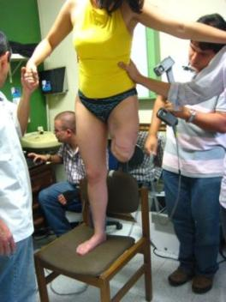
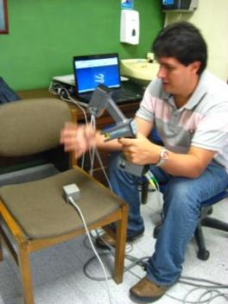
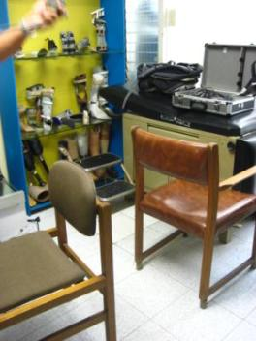
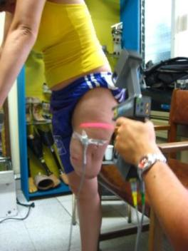
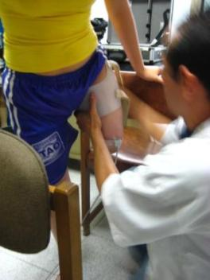
Digitalización
3D
Recursos
Adquisición de datos
Personal
Equipo
Espacio
Muñón
Pierna contralateral
Estimación
Notes:
Paciente
Disponibilidad de tiempo: 2 horas aprox.
Disposición del muñón descubierto
Posición de pie
Acceso a la pared medial
Ortopedista
Define las características del ajuste (puntos críticos)
Auxiliares
-Manejo de equipo
-Manejo de seguridad del paciente
-Equipo digitalización
-PC
-Soporte (barras)
-iluminación
Nota: deben evitarse elementos metálicos
Puntos críticos: Trocánter, Isquion y tendón abductor
Muñón 360°
Medición: Altura de la rodilla, Longitud pierna contralateral y volumen del muslo
Profundidad de la presión en los puntos críticos

Slide 31
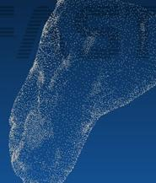
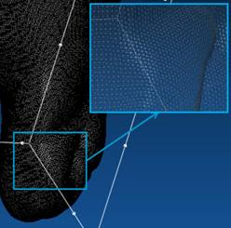
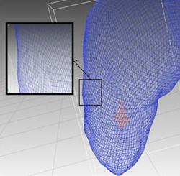
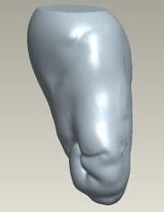
Procesamiento
Filtro puntos
Triangulación
Formación muñón
Superficie 3D
Crear un Registro Global
Reducir puntos
Mallar
Suavizar facetas
Conformar facetas
Generar geometría
Superficie paramétrica

Slide 32
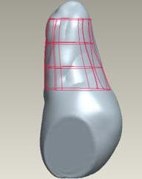
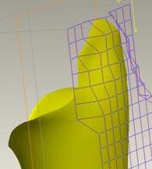
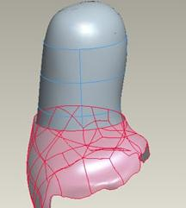
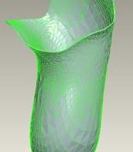
Modelación
3D
Homogenizar superficies
Deformar
Comparar
Generar espesor
Suavizar la superficie
Áreas de presión
Ajuste encaje
Análisis de tendencia de curvatura
Estimación de presión

Slide 33
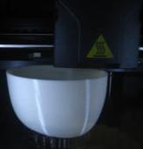
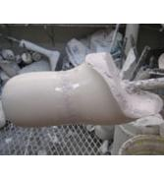
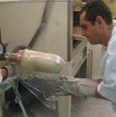
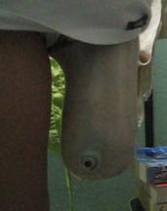
Manufactura
Termoformado
Prueba de usuario
Prototipado Rápido
FDM
Proceso TAO
Preguntas adaptación al encaje

Slide 34
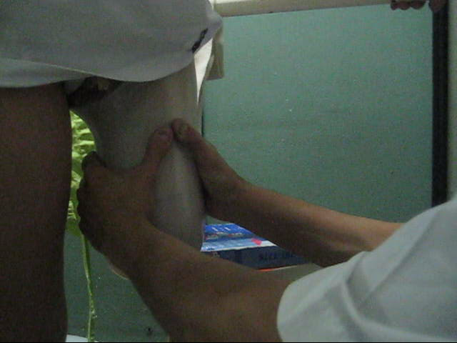
Notes:
Estilo de vida

Slide 35
Postura del encaje
Remoción del encaje
Usuario sentado
Usuario de pie

Slide 36
Verificación

Slide 37
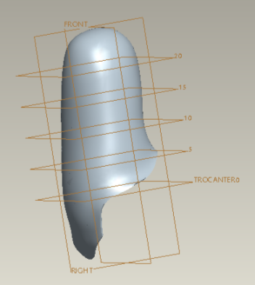
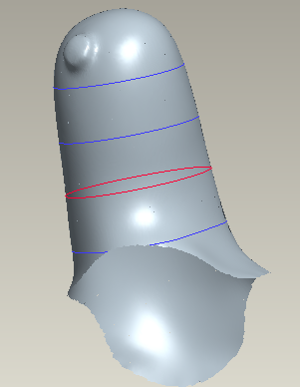
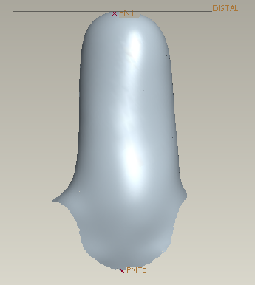
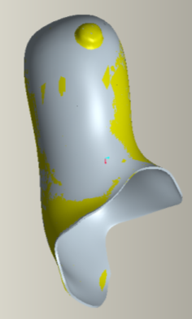
Orientación
Punto distal y proximal
Interseccióncurvas
Planos
Resultado: desviación menor al 3 %

Slide 38
Conclusiones
Notes:
Durante la investigación del encaje y el análisis de los tipos de encaje para personas con amputación transfemoral se encontró que la parte que requiere mayor atención en el encaje es el anillo de mando, éste define en términos generales el tipo de encaje y es la razón por la cual está siendo investigado constantemente por las grandes casas ortopédicas del mundo e investigadores independientes; pretender rediseñarlo a partir del uso de RE es una tarea de gran alcance dado que no se hace por ningún ortopedista en Colombia y es un proceso que requiere constante asesoría especializada.
A partir del análisis se pudo reconocer las diferencias entre los tipos de encaje. Entre los analizados el MAS es el que presenta mayores ventajas, entre ellas la facilidad para sentarse y un mayor rango de movimiento; sin embargo por cuestiones de propiedad intelectual, apenas está enseñando a los ortopedistas en el mundo. Lastimosamente, en el medio local aun no se recibe la capacitación para su fabricación y se siguen usando los encajes cuadrilaterales (en menor proporción) y de contenimiento isquiático el cual presenta mejores características.
Para la fabricación de encajes y recubrimiento de estos existen gran variedad de materiales con amplias prestaciones, pero su alto costo no lo cubren las entidades de salud y los usuarios con pocos recursos deben aceptar el uso de materiales de baja gama. Esto puede encontrarse en la prótesis del usuario del proyecto, ya que debido al material que cubre el encaje y la rodilla, se debe quedar resguardada cuando llueve para evitar la absorción de agua y el deterioro de la rodilla, la cual debe ser regularmente limpiada por la inserción de polvo a través del material.
El diseño del encaje para amputación transfemoral requiere varias consideraciones como: la geometría la cual proporciona soporte y superficie para la transferencia de peso; la adaptación, la cual permite la carga y la descarga, y la cual puede calcularse a partir de la tabla de reducción de la ISPO; el ajuste al isquion y la liberación del tendón abductor. Para el ajuste puede usarse el patrón Brim Shape, el cual presenta unas características estándar recomendadas y permite la estandarización de procesos.
El encaje debe ser periódicamente modificado debido a las variaciones del volumen del muñón, el cual se reduce notablemente en los primeros años posteriores a la amputación, durante este tiempo el usuario puede requerir un cambio de encaje. Además, la variación del volumen diaria debe considerarse en el diseño del encaje para asegurar estabilidad y confort.
Los sistemas de digitalización sin contacto proveen las prestaciones necesarias para digitalizar partes del cuerpo humano, principalmente debido a que reduce el nivel de contacto con la piel y en consecuencia, no afecta los resultados al medir sobre los tejidos flexibles.
A partir del estado del arte se encontraron varios sistemas de obtención de datos que se utilizan en el medio colombiano. En Medellín se encuentran algunos sistemas de digitalización sin contacto en la academia y en la industria, los cuales presentan grandes diferencias en costos y en características funcionales, y cuyo uso depende en gran medida de las necesidades del proyecto. En general, los sistemas no se usan frecuentemente pues no están asociados a proyectos periódicos.
Las alianzas empresa-academia son importantes para el uso de las tecnologías, sin embargo la academia presenta falencias en el cobro de la prestación de servicios y su inadecuado control puede afectar a las demás empresas cuyo negocio depende de la venta de servicios como digitalización 3D y prototipaje rápido. Las uniones deben promover la investigación y la generación de conocimiento pero dejar claro para ambas partes el valor de la inversión.
Las investigaciones dieron paso a definir unas consideraciones de diseño del encaje. Las especificaciones de diseño de producto se utilizan generalmente para determinar las características que debe cumplir un producto, sin embargo en el proyecto desarrollado, se parte de un una parte del cuerpo existente y es por tal motivo que se dificulta establecer requerimientos.
El PDS inicial sufrió algunos cambios luego de la investigación ya que ésta permitió reconocer que para el diseño del encaje hay muchas características que no se definen o no se pueden estandarizar porque son principalmente de percepción, evaluación cualitativa y condiciones anatómicas, las cuales no se pueden cumplir regularmente en cada diseño. Algunas especificaciones descritas resultaron irrelevantes como por ejemplo la textura lisa al exterior, la cual no afecta el desempeño del encaje pues éste se recubre con espuma de poliuretano y posteriormente con un laminado que oculta e integra el encaje y la unión con la rodilla.
En los requerimientos para el diseño del encaje se proponen criterios de número de consideraciones ergonómicas, características del usuario para la aplicación del protocolo, materiales y procesos de manufactura, entre otras que aunque definen una lista corta deben considerarse cada vez que se implemente el protocolo inicial. Entre ellas se proponen que los usuarios con quienes se desarrolle el protocolo deben tener entre 29 y 30 años ya que en ocasiones el proceso puede resultar agotador y se requiere de una capacidad física considerable.
Las consideraciones analizadas facilitaron el planteamiento de procedimientos a seguir durante el rediseño de un encaje para amputación transfemoral incluyendo el uso de técnicas de Ingeniería Inversa. El protocolo inicial presenta en un esquema los pasos generales, su presentación gráfica y sintetizada facilita la comprensión y la recopilación de los resultados de su implementación.
El desarrollo del protocolo inicial permite enfrentar lo planeado con la ejecución y el conocimiento de los objetivos de proceso permite tomar decisiones durante el proceso para modificar los pasos que sean necesarios para su cumplimiento.
El proceso de digitalización 3D inicial requiere preparación de recursos necesarios para que el usuario pueda tolerar el tiempo de escaneo, entre ellos, un adecuado soporte para sujetarse en posición de pie y una iluminación adecuada según el equipo de adquisición de datos. Además, el conocimiento y la experimentación previa de las personas que realizan el escaneo en este tipo de proyectos producen efectos directos sobre el resultado de la digitalización. Obtener los datos del muñón representa mayor dificultad en la medida en que el muñón sea más blando, debido a que los tejidos de la piel pueden moverse con facilidad mientras el usuario mantiene el equilibrio y debe repetirse la digitalización.
Para procesar las nubes de datos adecuadamente es importante partir de un buen registro de los escaneos. Debido a la movilidad del muñón, es posible encontrar escaneos disparejos que requieren ser modificados para obtener un mejor registro y alineación de las nubes de puntos. Las herramientas diferentes herramientas del software de reconstrucción pueden facilitar la tarea pero resulta conveniente desarrollar el proceso en un software especializado, el cual permita principalmente elegir barridos o nubes de puntos de cada escaneo para crear registros individuales y conserve la orientación de uno de los barridos y genere el registro de los demás barridos sobre este.
La modelación 3D es el proceso que requiere mayor habilidad y tiempo; homogenizar las superficies del muñón y generar el anillo de mando supone conocimientos de anatomía, fabricación de encajes, tener medidas de referencia tomadas físicamente, conocimiento del proceso y apoyo del protesista para la obtención de una forma acorde tanto a la ergonomía del usuario como a los encajes fabricados artesanalmente.
La fabricación del molde positivo puede hacerse a partir de diferentes procesos; en este caso su elección dependió de los costos, la accesibilidad de los recursos y el tiempo, gracias a la Universidad EAFIT, el diseño del molde del encaje se realizó con el uso de una técnica de prototipaje rápido conocida como FDM (Fused Deposition Modeling), la cual generó el modelo en dos partes y fue necesario unirlos posteriormente para el proceso de termoformado. Además se requirió añadir un soporte interno para adecuarlo al sistema de termoformado que se utiliza en la ortopédica TAO. Otros procesos como el mecanizado sobre yeso, pueden evitar los últimos pasos, sin embargo las propiedades abrasivas del material y el peso, requieren preparar la máquina y una mayor precisión de los comandos de maquinado. Este proceso representa ventajas para el protesista ya que puede usarlo para las modificaciones del encaje.
En TAO se utiliza una media de nylon como desmoldante para evitar la destrucción del molde en el termoformado, ésta quedó pegada en el modelo funcional, posiblemente por el calentamiento de la lámina y la temperatura generada entre ambos polímeros, posteriormente se consideró necesario lijar el interior del encaje para asegurar la homogeneidad.
Gracias al constante apoyo y supervisión del protesista se obtuvo un encaje aproximado a las medidas del usuario, lo cual pudo constatarse con la prueba de usuario. Las modificaciones en el anillo de mando deben estar siempre orientadas por el especialista y es preferible reducir su longitud en el modelo funcional.
La comparación de los resultados de la modelación 3D con el modelo funcional mostró una variación entre ambos. La fabricación del modelo funcional puede verse afectada por varias variables como son: la división de las partes en el prototipaje, unión de las piezas, el relleno con yeso (contracción), las condiciones de laminado (contracción del PP y variación del espesor de la lámina) y la falta de un patrón de orientación para la comparación de ambos modelos en el software de ingeniería.
El rediseño, desarrollo e implementación de un modelo funcional de un encaje para un usuario con amputación transfemoral por medio de Ingeniería Inversa puede favorecer a las empresas fabricantes de prótesis generando rentabilidad a largo plazo por obtener mayor velocidad de producción, reducir costos de materia prima y residuos del proceso, y permitir a los ortopedistas la aplicación de las observaciones realizadas al modelo del encaje antes de su fabricación. También puede traer grandes beneficios a los usuarios, entre ellos se encuentra la capacidad de guardar los datos y la forma del muñón de cada paciente, hacer registro de los cambios, trazar proyecciones en el cambio del volumen del muñón y evolución con el uso de la prótesis, fácil transferencia y almacenamiento de datos del muñón y obteniendo cómo consecuencia, mejorar el estilo de vida del paciente, permitiendo un estudio previo, un seguimiento y una proyección, evitando problemas de salud derivados del uso de la prótesis inadecuada, problemas emocionales y mayores costos. Además, ayudar al paciente a evitar largos trámites con las EPS ya que se proyecta un tiempo de revisión y cambio de prótesis y se consigue el cambio cuando es necesario y no después, previniendo enfermedades posteriores causadas por problemas y dificultades de la marcha protésica.
La existencia de un protocolo inicial puede permitir a entidades académicas, gubernamentales e industriales plantear y ejecutar proyectos de investigación a largo plazo sobre este tema, lo cual les permita el complemento de los conocimientos necesarios para el desarrollo de productos y servicios de Órtesis y Prótesis.

Slide 39
Define tipo de encaje
No se hace en Colombia
Gran alcance
Rediseño con RE
Investigación
Anillo de mando
Notes:
Durante la investigación del encaje y el análisis de los tipos de encaje para personas con amputación transfemoral se encontró que la parte que requiere mayor atención en el encaje es el anillo de mando, éste define en términos generales el tipo de encaje y es la razón por la cual está siendo investigado constantemente por las grandes casas ortopédicas del mundo e investigadores independientes; pretender rediseñarlo a partir del uso de RE es una tarea de gran alcance dado que no se hace por ningún ortopedista en Colombia y es un proceso que requiere constante asesoría especializada.
A partir del análisis se pudo reconocer las diferencias entre los tipos de encaje. Entre los analizados el MAS es el que presenta mayores ventajas, entre ellas la facilidad para sentarse y un mayor rango de movimiento; sin embargo por cuestiones de propiedad intelectual, apenas está enseñando a los ortopedistas en el mundo. Lastimosamente, en el medio local aun no se recibe la capacitación para su fabricación y se siguen usando los encajes cuadrilaterales (en menor proporción) y de contenimiento isquiático el cual presenta mejores características.
Para la fabricación de encajes y recubrimiento de estos existen gran variedad de materiales con amplias prestaciones, pero su alto costo no lo cubren las entidades de salud y los usuarios con pocos recursos deben aceptar el uso de materiales de baja gama. Esto puede encontrarse en la prótesis del usuario del proyecto, ya que debido al material que cubre el encaje y la rodilla, se debe quedar resguardada cuando llueve para evitar la absorción de agua y el deterioro de la rodilla, la cual debe ser regularmente limpiada por la inserción de polvo a través del material.
El diseño del encaje para amputación transfemoral requiere varias consideraciones como: la geometría la cual proporciona soporte y superficie para la transferencia de peso; la adaptación, la cual permite la carga y la descarga, y la cual puede calcularse a partir de la tabla de reducción de la ISPO; el ajuste al isquion y la liberación del tendón abductor. Para el ajuste puede usarse el patrón Brim Shape, el cual presenta unas características estándar recomendadas y permite la estandarización de procesos.
El encaje debe ser periódicamente modificado debido a las variaciones del volumen del muñón, el cual se reduce notablemente en los primeros años posteriores a la amputación, durante este tiempo el usuario puede requerir un cambio de encaje. Además, la variación del volumen diaria debe considerarse en el diseño del encaje para asegurar estabilidad y confort.
Los sistemas de digitalización sin contacto proveen las prestaciones necesarias para digitalizar partes del cuerpo humano, principalmente debido a que reduce el nivel de contacto con la piel y en consecuencia, no afecta los resultados al medir sobre los tejidos flexibles.
A partir del estado del arte se encontraron varios sistemas de obtención de datos que se utilizan en el medio colombiano. En Medellín se encuentran algunos sistemas de digitalización sin contacto en la academia y en la industria, los cuales presentan grandes diferencias en costos y en características funcionales, y cuyo uso depende en gran medida de las necesidades del proyecto. En general, los sistemas no se usan frecuentemente pues no están asociados a proyectos periódicos.
Las alianzas empresa-academia son importantes para el uso de las tecnologías, sin embargo la academia presenta falencias en el cobro de la prestación de servicios y su inadecuado control puede afectar a las demás empresas cuyo negocio depende de la venta de servicios como digitalización 3D y prototipaje rápido. Las uniones deben promover la investigación y la generación de conocimiento pero dejar claro para ambas partes el valor de la inversión.
Las investigaciones dieron paso a definir unas consideraciones de diseño del encaje. Las especificaciones de diseño de producto se utilizan generalmente para determinar las características que debe cumplir un producto, sin embargo en el proyecto desarrollado, se parte de un una parte del cuerpo existente y es por tal motivo que se dificulta establecer requerimientos.
El PDS inicial sufrió algunos cambios luego de la investigación ya que ésta permitió reconocer que para el diseño del encaje hay muchas características que no se definen o no se pueden estandarizar porque son principalmente de percepción, evaluación cualitativa y condiciones anatómicas, las cuales no se pueden cumplir regularmente en cada diseño. Algunas especificaciones descritas resultaron irrelevantes como por ejemplo la textura lisa al exterior, la cual no afecta el desempeño del encaje pues éste se recubre con espuma de poliuretano y posteriormente con un laminado que oculta e integra el encaje y la unión con la rodilla.
En los requerimientos para el diseño del encaje se proponen criterios de número de consideraciones ergonómicas, características del usuario para la aplicación del protocolo, materiales y procesos de manufactura, entre otras que aunque definen una lista corta deben considerarse cada vez que se implemente el protocolo inicial. Entre ellas se proponen que los usuarios con quienes se desarrolle el protocolo deben tener entre 29 y 30 años ya que en ocasiones el proceso puede resultar agotador y se requiere de una capacidad física considerable.
Las consideraciones analizadas facilitaron el planteamiento de procedimientos a seguir durante el rediseño de un encaje para amputación transfemoral incluyendo el uso de técnicas de Ingeniería Inversa. El protocolo inicial presenta en un esquema los pasos generales, su presentación gráfica y sintetizada facilita la comprensión y la recopilación de los resultados de su implementación.
El desarrollo del protocolo inicial permite enfrentar lo planeado con la ejecución y el conocimiento de los objetivos de proceso permite tomar decisiones durante el proceso para modificar los pasos que sean necesarios para su cumplimiento.
El proceso de digitalización 3D inicial requiere preparación de recursos necesarios para que el usuario pueda tolerar el tiempo de escaneo, entre ellos, un adecuado soporte para sujetarse en posición de pie y una iluminación adecuada según el equipo de adquisición de datos. Además, el conocimiento y la experimentación previa de las personas que realizan el escaneo en este tipo de proyectos producen efectos directos sobre el resultado de la digitalización. Obtener los datos del muñón representa mayor dificultad en la medida en que el muñón sea más blando, debido a que los tejidos de la piel pueden moverse con facilidad mientras el usuario mantiene el equilibrio y debe repetirse la digitalización.
Para procesar las nubes de datos adecuadamente es importante partir de un buen registro de los escaneos. Debido a la movilidad del muñón, es posible encontrar escaneos disparejos que requieren ser modificados para obtener un mejor registro y alineación de las nubes de puntos. Las herramientas diferentes herramientas del software de reconstrucción pueden facilitar la tarea pero resulta conveniente desarrollar el proceso en un software especializado, el cual permita principalmente elegir barridos o nubes de puntos de cada escaneo para crear registros individuales y conserve la orientación de uno de los barridos y genere el registro de los demás barridos sobre este.
La modelación 3D es el proceso que requiere mayor habilidad y tiempo; homogenizar las superficies del muñón y generar el anillo de mando supone conocimientos de anatomía, fabricación de encajes, tener medidas de referencia tomadas físicamente, conocimiento del proceso y apoyo del protesista para la obtención de una forma acorde tanto a la ergonomía del usuario como a los encajes fabricados artesanalmente.
La fabricación del molde positivo puede hacerse a partir de diferentes procesos; en este caso su elección dependió de los costos, la accesibilidad de los recursos y el tiempo, gracias a la Universidad EAFIT, el diseño del molde del encaje se realizó con el uso de una técnica de prototipaje rápido conocida como FDM (Fused Deposition Modeling), la cual generó el modelo en dos partes y fue necesario unirlos posteriormente para el proceso de termoformado. Además se requirió añadir un soporte interno para adecuarlo al sistema de termoformado que se utiliza en la ortopédica TAO. Otros procesos como el mecanizado sobre yeso, pueden evitar los últimos pasos, sin embargo las propiedades abrasivas del material y el peso, requieren preparar la máquina y una mayor precisión de los comandos de maquinado. Este proceso representa ventajas para el protesista ya que puede usarlo para las modificaciones del encaje.
En TAO se utiliza una media de nylon como desmoldante para evitar la destrucción del molde en el termoformado, ésta quedó pegada en el modelo funcional, posiblemente por el calentamiento de la lámina y la temperatura generada entre ambos polímeros, posteriormente se consideró necesario lijar el interior del encaje para asegurar la homogeneidad.
Gracias al constante apoyo y supervisión del protesista se obtuvo un encaje aproximado a las medidas del usuario, lo cual pudo constatarse con la prueba de usuario. Las modificaciones en el anillo de mando deben estar siempre orientadas por el especialista y es preferible reducir su longitud en el modelo funcional.
La comparación de los resultados de la modelación 3D con el modelo funcional mostró una variación entre ambos. La fabricación del modelo funcional puede verse afectada por varias variables como son: la división de las partes en el prototipaje, unión de las piezas, el relleno con yeso (contracción), las condiciones de laminado (contracción del PP y variación del espesor de la lámina) y la falta de un patrón de orientación para la comparación de ambos modelos en el software de ingeniería.
El rediseño, desarrollo e implementación de un modelo funcional de un encaje para un usuario con amputación transfemoral por medio de Ingeniería Inversa puede favorecer a las empresas fabricantes de prótesis generando rentabilidad a largo plazo por obtener mayor velocidad de producción, reducir costos de materia prima y residuos del proceso, y permitir a los ortopedistas la aplicación de las observaciones realizadas al modelo del encaje antes de su fabricación. También puede traer grandes beneficios a los usuarios, entre ellos se encuentra la capacidad de guardar los datos y la forma del muñón de cada paciente, hacer registro de los cambios, trazar proyecciones en el cambio del volumen del muñón y evolución con el uso de la prótesis, fácil transferencia y almacenamiento de datos del muñón y obteniendo cómo consecuencia, mejorar el estilo de vida del paciente, permitiendo un estudio previo, un seguimiento y una proyección, evitando problemas de salud derivados del uso de la prótesis inadecuada, problemas emocionales y mayores costos. Además, ayudar al paciente a evitar largos trámites con las EPS ya que se proyecta un tiempo de revisión y cambio de prótesis y se consigue el cambio cuando es necesario y no después, previniendo enfermedades posteriores causadas por problemas y dificultades de la marcha protésica.
La existencia de un protocolo inicial puede permitir a entidades académicas, gubernamentales e industriales plantear y ejecutar proyectos de investigación a largo plazo sobre este tema, lo cual les permita el complemento de los conocimientos necesarios para el desarrollo de productos y servicios de Órtesis y Prótesis.

Slide 40
Prestaciones
Costo nacional VS importado
EPS
Material externo
Usuario
Materiales
Notes:
Para la fabricación de encajes y recubrimiento de estos existen gran variedad de materiales con amplias prestaciones, pero su alto costo no lo cubren las entidades de salud y los usuarios con pocos recursos deben aceptar el uso de materiales de baja gama. Esto puede encontrarse en la prótesis del usuario del proyecto, ya que debido al material que cubre el encaje y la rodilla, se debe quedar resguardada cuando llueve para evitar la absorción de agua y el deterioro de la rodilla, la cual debe ser regularmente limpiada por la inserción de polvo a través del material.

Slide 41
Geometría: transferencia peso
Ajuste: carga-descarga
Tabla ISPO
Adaptación: Isquion – tendón aductor
sujeción
BRIM SHAPE
Diseño del encaje
Notes:
El diseño del encaje para amputación transfemoral requiere varias consideraciones como: la geometría la cual proporciona soporte y superficie para la transferencia de peso; la adaptación, la cual permite la carga y la descarga, y la cual puede calcularse a partir de la tabla de reducción de la ISPO (International Society for Prosthetics and Orthotics), ; el ajuste al isquion y la liberación del tendón abductor. Para el ajuste puede usarse el patrón Brim Shape, el cual presenta unas características estándar recomendadas y permite la estandarización de procesos.

Slide 42
Modificación periódica
Variación de columen
Primeros años
Locomoción
RE posterior cirugía
Encaje
Notes:
El encaje debe ser periódicamente modificado debido a las variaciones del volumen del muñón, el cual se reduce notablemente en los primeros años posteriores a la amputación, durante este tiempo el usuario puede requerir un cambio de encaje. Además, la variación del volumen diaria debe considerarse en el diseño del encaje para asegurar estabilidad y confort.

Slide 43
Cuerpo humano
Sistemas Medellín
Poco uso
costo
inversión
Investigación
Acceso para estudiantes
Digitalización sin contacto
Notes:
Los sistemas de digitalización sin contacto proveen las prestaciones necesarias para digitalizar partes del cuerpo humano, principalmente debido a que reduce el nivel de contacto con la piel y en consecuencia, no afecta los resultados al medir sobre los tejidos flexibles.
A partir del estado del arte se encontraron varios sistemas de obtención de datos que se utilizan en el medio colombiano. En Medellín se encuentran algunos sistemas de digitalización sin contacto en la academia y en la industria, los cuales presentan grandes diferencias en costos y en características funcionales, y cuyo uso depende en gran medida de las necesidades del proyecto. En general, los sistemas no se usan frecuentemente pues no están asociados a proyectos periódicos.
Las alianzas empresa-academia son importantes para el uso de las tecnologías, sin embargo la academia presenta falencias en el cobro de la prestación de servicios y su inadecuado control puede afectar a las demás empresas cuyo negocio depende de la venta de servicios como digitalización 3D y prototipaje rápido. Las uniones deben promover la investigación y la generación de conocimiento pero dejar claro para ambas partes el valor de la inversión.

Slide 44
experimentación
Recursos
Usuario
tipo de muñón
Registro global
Modelación 3D medidas de referencia
Apoyo especialista
Fabricación molde y modelo
Protocolo inicial
Notes:
Las consideraciones analizadas facilitaron el planteamiento de procedimientos a seguir durante el rediseño de un encaje para amputación transfemoral incluyendo el uso de técnicas de Ingeniería Inversa. El protocolo inicial presenta en un esquema los pasos generales, su presentación gráfica y sintetizada facilita la comprensión y la recopilación de los resultados de su implementación.
El proceso de digitalización 3D inicial requiere preparación de recursos necesarios para que el usuario pueda tolerar el tiempo de escaneo, entre ellos, un adecuado soporte para sujetarse en posición de pie y una iluminación adecuada según el equipo de adquisición de datos. Además, el conocimiento y la experimentación previa de las personas que realizan el escaneo en este tipo de proyectos producen efectos directos sobre el resultado de la digitalización. Obtener los datos del muñón representa mayor dificultad en la medida en que el muñón sea más blando, debido a que los tejidos de la piel pueden moverse con facilidad mientras el usuario mantiene el equilibrio y debe repetirse la digitalización.
Para procesar las nubes de datos adecuadamente es importante partir de un buen registro de los escaneos. Debido a la movilidad del muñón, es posible encontrar escaneos disparejos que requieren ser modificados para obtener un mejor registro y alineación de las nubes de puntos. Las herramientas diferentes herramientas del software de reconstrucción pueden facilitar la tarea pero resulta conveniente desarrollar el proceso en un software especializado, el cual permita principalmente elegir barridos o nubes de puntos de cada escaneo para crear registros individuales y conserve la orientación de uno de los barridos y genere el registro de los demás barridos sobre este.
La modelación 3D es el proceso que requiere mayor habilidad y tiempo; homogenizar las superficies del muñón y generar el anillo de mando supone conocimientos de anatomía, fabricación de encajes, tener medidas de referencia tomadas físicamente, conocimiento del proceso y apoyo del protesista para la obtención de una forma acorde tanto a la ergonomía del usuario como a los encajes fabricados artesanalmente.
La fabricación del molde positivo puede hacerse a partir de diferentes procesos; en este caso su elección dependió de los costos, la accesibilidad de los recursos y el tiempo, gracias a la Universidad EAFIT, el diseño del molde del encaje se realizó con el uso de una técnica de prototipaje rápido conocida como FDM (Fused Deposition Modeling), la cual generó el modelo en dos partes y fue necesario unirlos posteriormente para el proceso de termoformado. Además se requirió añadir un soporte interno para adecuarlo al sistema de termoformado que se utiliza en la ortopédica TAO. Otros procesos como el mecanizado sobre yeso, pueden evitar los últimos pasos, sin embargo las propiedades abrasivas del material y el peso, requieren preparar la máquina y una mayor precisión de los comandos de maquinado. Este proceso representa ventajas para el protesista ya que puede usarlo para las modificaciones del encaje.
En TAO se utiliza una media de nylon como desmoldante para evitar la destrucción del molde en el termoformado, ésta quedó pegada en el modelo funcional, posiblemente por el calentamiento de la lámina y la temperatura generada entre ambos polímeros, posteriormente se consideró necesario lijar el interior del encaje para asegurar la homogeneidad.
Gracias al constante apoyo y supervisión del protesista se obtuvo un encaje aproximado a las medidas del usuario, lo cual pudo constatarse con la prueba de usuario. Las modificaciones en el anillo de mando deben estar siempre orientadas por el especialista y es preferible reducir su longitud en el modelo funcional.

Slide 45
Proyecto
EPS, Fabricantes, usuario
EPS-Especialistas
Rentabilidad, velocidad, recursos,
Previsualización, cambios
Usuario
Almacenar datos, registro de cambios, proyecciones,
mejorar estilo de vida
Notes:
El rediseño, desarrollo e implementación de un modelo funcional de un encaje para un usuario con amputación transfemoral por medio de Ingeniería Inversa puede favorecer a las empresas fabricantes de prótesis generando rentabilidad a largo plazo por obtener mayor velocidad de producción, reducir costos de materia prima y residuos del proceso, y permitir a los ortopedistas la aplicación de las observaciones realizadas al modelo del encaje antes de su fabricación.
También puede traer grandes beneficios a los usuarios, entre ellos se encuentra la capacidad de guardar los datos y la forma del muñón de cada paciente, hacer registro de los cambios, trazar proyecciones en el cambio del volumen del muñón y evolución con el uso de la prótesis, fácil transferencia y almacenamiento de datos del muñón y obteniendo cómo consecuencia, mejorar el estilo de vida del paciente, permitiendo un estudio previo, un seguimiento y una proyección, evitando problemas de salud derivados del uso de la prótesis inadecuada, problemas emocionales y mayores costos. Además, ayudar al paciente a evitar largos trámites con las EPS ya que se proyecta un tiempo de revisión y cambio de prótesis y se consigue el cambio cuando es necesario y no después, previniendo enfermedades posteriores causadas por problemas y dificultades de la marcha protésica.
La existencia de un protocolo inicial puede permitir a entidades académicas, gubernamentales e industriales plantear y ejecutar proyectos de investigación a largo plazo sobre este tema, lo cual les permita el complemento de los conocimientos necesarios para el desarrollo de productos y servicios de Órtesis y Prótesis.

Slide 46
Recomendaciones
Notes:
Para la utilización de RE en el rediseño de un encaje en el medio local es necesario desarrollar las aplicaciones para un solo tipo de encaje, es preferible que se tome como referencia el que ofrezca mejores prestaciones o el que sea de mayor uso en el medio. Al mismo tiempo, el tipo de encaje a rediseñar debe propiciar una comparación con el encaje previo del usuario para el proceso de verificación.
Como se menciona en la propuesta del protocolo inicial, debe prepararse el muñón antes de la adquisición de datos: vendar al usuario desde la cintura hasta el extremo distal del muñón; esto no solo presenta menos incomodidad para el usuario porque se evita estar en prendas íntimas, sino también permite una mejor adquisición de datos durante el escaneo y mejor definición de la forma del encaje reduciendo el suavizado de la superficie durante la modelación 3D.
Durante la utilización de la técnica de RE se requiere la presencia de una persona especializada en la digitalización, reconstrucción, modelación y prototipaje, además del ortopedista quien generalmente se encuentra cumpliendo con su oficio y se presentan dificultades para aprender a manejar estos sistemas.
La habilidad del protesista para el desarrollo del ajuste de la prótesis puede complementarse con la RE mediante el uso del Brim Shape, el cual ejerce una presión determinada sobre los puntos críticos y más tarde puede rectificarse sobre el encaje de prueba.
El cambio de mentalidad para usar estos sistemas sucede de una manera progresiva y se deben hacer partícipes los ortopedistas y protesistas quienes muestren mayor interés. Mundialmente, la adaptación sigue en proceso y en grandes casas de órtesis y prótesis como Otto Bock se utilizan estas técnicas, sin embargo no se deja de lado la fabricación artesanal y la investigación para desarrollar otros métodos de fabricación alternativos.
El proceso de RE tiene diferentes aplicaciones en el medio local para obtener medidas anatómicas y objetos sólidos en general, se debe crear una curva de aprendizaje para desarrollar capacidades competitivas en el campo de la ingeniería y el diseño de producto.
Con el uso de tecnologías de prototipaje rápido puede elaborarse el encaje de prueba directamente, para ello debe considerarse la forma de unión al sistema de suspensión como lo fue en este caso la válvula de succión y la máquina de prototipaje debe tener la capacidad de elaborar el modelo completo.
Por sus propiedades el ABS plus resultó un material muy atractivo para los ortopedistas y debe aprovecharse más que para un molde; en el caso de que el proyecto llegue a desarrollarse a mayor escala puede permitir la elaboración de encajes por prototipaje rápido para que la persona recién amputada reciba una prótesis y no pierda las habilidades para caminar, reduciendo el tiempo de recuperación y el impacto de la pérdida de una parte del cuerpo.
A pesar de que las dos entidades analizadas fabrican diferentes tipos de prótesis para diferentes usuarios, la calidad de la prótesis y el cambio en el estilo de vida del usuario debe ser un aspecto a analizar para que permita
Para la toma de medida se tuvo como guía la forma del Brim Shape, si se hace manual el molde positivo hay que modificarlo y no se obtiene el anillo de mando de una manera pulida, la parte distal es más sencilla de modificar y reducir a mano debido a su forma cilíndrica. Las tecnologías pueden aprovecharse para mejorar la forma del anillo de mando generada en el molde artesanal, de modo que consideren el contenimiento isquiático, la liberación del tendón abductor y la reducción en la parte lateral.
Durante la prueba de usuario no pudo realizarse la integración del encaje con el sistema protésico; el usuario del proyecto lleva una vida cotidiana donde usa constantemente la prótesis y no dispone de mucho tiempo para las citas, por lo tanto es mejor tener los elementos listos antes de la revisión y las pruebas de usuario; no es conveniente despojarla de la prótesis para la unión de los componentes y la alineación; por lo cual se dispone de la primera prótesis que usó el usuario, sin embargo esto no permite hacer una comparación adecuada con respecto a la marcha.
Debido a la fecha límite de entrega del proyecto y a la disponibilidad de tiempo del usuario, no se realizó una prueba de marcha, sin embargo se sugiere que en estudios posteriores se haga una prueba inicial de marcha y las correcciones necesarias al encaje para posteriormente se realizar una adaptación con el sistema protésico actual del usuario y se evalúe por un periodo constante entre una semana y un mes de uso.
El usuario de este proyecto ha usado un encaje cuadrilateral durante cinco años y en la actualidad presenta bastantes inconvenientes e incomodidades. El rediseño del encaje está elaborado tipo contenimiento isquiático y presenta un cambio drástico en el tipo de encaje. Es recomendable realizar la prueba de comparación con igual tipo de encaje de modo que se realice una apreciación que no se encuentre afectada por el diseño del anillo de mando.
La postura del encaje se realizó adecuadamente, pero la primera vez que el usuario se coloca el encaje no se introduce el muñón lo suficiente y se le pide al usuario volver a repetir el procedimiento. El evento puede deberse al ajuste realizado en el encaje y en el área del anillo de mando. Debe disminuirse la reducción y llevar un control con medidas tomadas por el ortopedista.
A pesar de que no se dio un contacto total se obtuvo un buen anclaje, según los comentarios del ortopedista: “para ser el primer socket esta muy bien y se puede mejorar”. A partir del encaje actual se puede tomar un molde y realizar reducción o adición de material para un nuevo termoformado.
Durante la verificación del modelo 3D y el modelo funcional del encaje se encontró la dificultad de orientar la digitalización de ambos modelos debido a que no se tenían puntos comunes diferentes a la geometría general, lo que crea muchos grados de libertad. En vista de ese inconveniente se realizó un ensamble aproximado seguido de una comparación de área y otras medidas generales. Para futuros procesos se deben trazar unos puntos de referencia desde el escaneo hasta el modelo de modo que pueda hacerse una orientación de ambos y una comparación acertada de los resultados. Además, durante el desarrollo del protocolo se deben contemplar y controlar las variables del proceso para poder refinar el protocolo inicial.
El reto del Ingeniero de Diseño de Producto consiste en analizar el medio local y rediseñar los productos y servicios existentes, sin embargo en este proceso debe aplicarse amplia dosis de ingeniería, ésta debe ser la diferenciación de un Ingeniero de Diseño en el mercado laboral, un profesional quien maneje en su lenguaje el término Re-Ingeniería y quien sin dejar el diseño aparte proponga soluciones desde el comienzo de su formación. La RE puede permitir un mayor conocimiento del funcionamiento de los productos y reconocer las razones del fabricante para generar ese producto de cierta manera, como complemento puede usarse para digitalizar modelos complejos, modelos anatómicos y muchos otros objetos. Para se requiere amplia experimentación y no es necesario adquirir tecnologías de alto costo, existe gran variedad de sistemas que pueden facilitar el aprendizaje.
El acceso por parte de los estudiantes a las tecnologías de digitalización son indispensables para generar conocimientos, cuando existen grandes limitaciones para el uso de equipos (como sucede en la universidad EAFIT) se limita la investigación, el desarrollo y principalmente el uso de equipos que requirieron alta inversión, los cuales se desactualizan rápidamente con el paso del tiempo y no obtienen el uso adecuado para justificar su inversión. Estos equipos deben ser accesibles para los proyectos de investigación en aras de contribuir a las metas institucionales, académicas y estudiantiles, y promover el desarrollo de la industria local.
El desaprovechamiento del uso de equipos no sólo sucede en el campo académico, también en el industrial, dónde la inexperiencia de las empresas y organizaciones evita el uso adecuado de los sistemas los cuales quedan relegados a un segundo plano y relegados al olvido. Es incomprensible que en sociedades en desarrollo eso sea permitido y no se encuentre registrado para que se utilice para otras investigaciones.
La Universidad debe continuar promoviendo el desarrollo de proyectos como el presentado en alianza con empresas y entidades gubernamentales como Colciencias para facilitar la inclusión de las tecnologías en los medios donde la fabricación de producto es principalmente artesanal, no con el objetivo de reducir empleos sino de aumentar la eficiencia y el bienestar de las personas, las cuales como en este caso pueden verse beneficiadas al mejorar sus estilo de vida. Además de facilitar la actualización constante de procesos y productos utilizados en el medio internacional.

Slide 47
Un tipo de encaje comparar
Preparación muñón
Apoyo modelación y reconstrucción
Interés del medio
Apoyo protesista
Generales
Notes:
Para la utilización de RE en el rediseño de un encaje en el medio local es necesario desarrollar las aplicaciones para un solo tipo de encaje, es preferible que se tome como referencia el que ofrezca mejores prestaciones o el que sea de mayor uso en el medio. Al mismo tiempo, el tipo de encaje a rediseñar debe propiciar una comparación con el encaje previo del usuario para el proceso de verificación.
Como se menciona en la propuesta del protocolo inicial, debe prepararse el muñón antes de la adquisición de datos: vendar al usuario desde la cintura hasta el extremo distal del muñón; esto no solo presenta menos incomodidad para el usuario porque se evita estar en prendas íntimas, sino también permite una mejor adquisición de datos durante el escaneo y mejor definición de la forma del encaje reduciendo el suavizado de la superficie durante la modelación 3D.
Durante la utilización de la técnica de RE se requiere la presencia de una persona especializada en la digitalización, reconstrucción, modelación y prototipaje, además del ortopedista quien generalmente se encuentra cumpliendo con su oficio y se presentan dificultades para aprender a manejar estos sistemas.
La habilidad del protesista para el desarrollo del ajuste de la prótesis puede complementarse con la RE mediante el uso del Brim Shape, el cual ejerce una presión determinada sobre los puntos críticos y más tarde puede rectificarse sobre el encaje de prueba.
El cambio de mentalidad para usar estos sistemas sucede de una manera progresiva y se deben hacer partícipes los ortopedistas y protesistas quienes muestren mayor interés. Mundialmente, la adaptación sigue en proceso y en grandes casas de órtesis y prótesis como Otto Bock se utilizan estas técnicas, sin embargo no se deja de lado la fabricación artesanal y la investigación para desarrollar otros métodos de fabricación alternativos.

Slide 48
Curva de aprendizaje
Ingeniería y diseño
Pulir anillo de mando y desarrollar BS
En el encaje
Otros productos: análisis
RE
Notes:
El proceso de RE tiene diferentes aplicaciones en el medio local para obtener medidas anatómicas y objetos sólidos en general, se debe crear una curva de aprendizaje para desarrollar capacidades competitivas en el campo de la ingeniería y el diseño de producto.

Slide 49
Prototipaje rápido
Encaje de prueba
Sistema de suspensión
ABS plus
Notes:
Con el uso de tecnologías de prototipaje rápido puede elaborarse el encaje de prueba directamente, para ello debe considerarse la forma de unión al sistema de suspensión como lo fue en este caso la válvula de succión y la máquina de prototipaje debe tener la capacidad de elaborar el modelo completo.
Por sus propiedades el ABS plus resultó un material muy atractivo para los ortopedistas y debe aprovecharse más que para un molde; en el caso de que el proyecto llegue a desarrollarse a mayor escala puede permitir la elaboración de encajes por prototipaje rápido para que la persona recién amputada reciba una prótesis y no pierda las habilidades para caminar, reduciendo el tiempo de recuperación y el impacto de la pérdida de una parte del cuerpo.
A pesar de que las dos entidades analizadas fabrican diferentes tipos de prótesis para diferentes usuarios, la calidad de la prótesis y el cambio en el estilo de vida del usuario debe ser un aspecto a analizar para que permita
Para la toma de medida se tuvo como guía la forma del Brim Shape, si se hace manual el molde positivo hay que modificarlo y no se obtiene el anillo de mando de una manera pulida, la parte distal es más sencilla de modificar y reducir a mano debido a su forma cilíndrica. Las tecnologías pueden aprovecharse para mejorar la forma del anillo de mando generada en el molde artesanal, de modo que consideren el contenimiento isquiático, la liberación del tendón abductor y la reducción en la parte lateral.

Slide 50
Integración sistema protésico
Uso prolongado
Proyecto de grado
Igual tipo de encaje
Encaje de prueba
Prueba de usuario
Notes:
Durante la prueba de usuario no pudo realizarse la integración del encaje con el sistema protésico; el usuario del proyecto lleva una vida cotidiana donde usa constantemente la prótesis y no dispone de mucho tiempo para las citas, por lo tanto es mejor tener los elementos listos antes de la revisión y las pruebas de usuario; no es conveniente despojarla de la prótesis para la unión de los componentes y la alineación; por lo cual se dispone de la primera prótesis que usó el usuario, sin embargo esto no permite hacer una comparación adecuada con respecto a la marcha.
Debido a la fecha límite de entrega del proyecto y a la disponibilidad de tiempo del usuario, no se realizó una prueba de marcha, sin embargo se sugiere que en estudios posteriores se haga una prueba inicial de marcha y las correcciones necesarias al encaje para posteriormente se realizar una adaptación con el sistema protésico actual del usuario y se evalúe por un periodo constante entre una semana y un mes de uso.
El usuario de este proyecto ha usado un encaje cuadrilateral durante cinco años y en la actualidad presenta bastantes inconvenientes e incomodidades. El rediseño del encaje está elaborado tipo contenimiento isquiático y presenta un cambio drástico en el tipo de encaje. Es recomendable realizar la prueba de comparación con igual tipo de encaje de modo que se realice una apreciación que no se encuentre afectada por el diseño del anillo de mando.
La postura del encaje se realizó adecuadamente, pero la primera vez que el usuario se coloca el encaje no se introduce el muñón lo suficiente y se le pide al usuario volver a repetir el procedimiento. El evento puede deberse al ajuste realizado en el encaje y en el área del anillo de mando. Debe disminuirse la reducción y llevar un control con medidas tomadas por el ortopedista.
A pesar de que no se dio un contacto total se obtuvo un buen anclaje, según los comentarios del ortopedista: “para ser el primer socket esta muy bien y se puede mejorar”. A partir del encaje actual se puede tomar un molde y realizar reducción o adición de material para un nuevo termoformado.

Slide 51
Verificación
Orientación
Puntos de referencia
Controlar variables proceso
Proyecto de grado
Notes:
Durante la verificación del modelo 3D y el modelo funcional del encaje se encontró la dificultad de orientar la digitalización de ambos modelos debido a que no se tenían puntos comunes diferentes a la geometría general, lo que crea muchos grados de libertad. En vista de ese inconveniente se realizó un ensamble aproximado seguido de una comparación de área y otras medidas generales. Para futuros procesos se deben trazar unos puntos de referencia desde el escaneo hasta el modelo de modo que pueda hacerse una orientación de ambos y una comparación acertada de los resultados. Además, durante el desarrollo del protocolo se deben contemplar y controlar las variables del proceso para poder refinar el protocolo inicial.

Slide 52
Gracias!
Notes:
Custom animation effects: sparkle
(Basic)
To reproduce the text on this slide, do the following:
On the Home tab, in the Slides group, click Layout, and then click Blank.
On the Insert tab, in the Text group, click Text Box. On the slide, drag to draw a text box.
Enter text and select it. On the Home tab, in the Font group, in the Font list select Franklin Gothic Heavy, and then in the Font Size box, select 96 pt.
On the Home tab, in the Paragraph group, click Center.
Select the text box, and then under Drawing Tools, on the Format tab, in the WordArt Styles group, click Text Effects, point to Reflection, and under Reflection Variations select Tight Reflection, Touching (first row, the first option from the left).
With the text box still selected, under Drawing Tools, on the Format tab, in the bottom right corner of the WordArt Styles group, click the Format Text Effects: Text Box dialog box launcher. In the Format Text Effects dialog box, click Text Fill in the left pane, select Gradient fill in the Text Fill pane, and then do the following:
Click the button next to Preset colors, and then click Ocean (second row, second option from the left).
In the Type list, select Linear.
Click the button next to Direction, and then click Linear Up (second row, second option from the left).
Also in the Format Text Effects dialog box, click 3-D Format in the left pane. In the 3-D Format pane, under Bevel, click the button next to Top, and then under Bevel click Circle (first row, first option from the left).
To reproduce the first star on this slide, do the following:
On the Home tab, in the Drawing group, click Shapes, and then under Stars and Banners click 4-Point Star (first row, third option from the left). On the slide, drag to draw a star.
On the slide, drag the star onto the top of the first letter (in the example slide, it is “S”) in the text box.
With the star still selected, drag the yellow diamond adjustment handle down to make the points thinner.
On the Home tab, in the bottom right corner in the Drawing group, click the Format Shape dialog box launcher. In the Format Shape dialog box, click Fill in the left pane, select Gradient fill in the Fill pane, and then do the following:
In the Type list, select Radial.
Click the button next to Direction, and then click From Center (third option from the left).
Under Gradient stops, click Add or Remove until two stops appear in the drop-down list.
Also under Gradient stops, customize the gradient stops that you added as follows:
Select Stop 1 from the list, and then do the following:
In the Stop position box, enter 0%.
Click the button next to Color, and then under Theme Colors click White, Background 1 (first row, first option from the left).
Select Stop 2 from the list, and then do the following:
In the Stop position box, enter 100%.
Click the button next to Color, and then under Theme Colors click White, Background 1 (first row, first option from the left).
In the Transparency box, enter 100%.
Also in the Format Shape dialog box, click Line Color in the left pane, and in the Line Color pane click No line.
Under Drawing Tools, on the Format tab, in the bottom right corner of the Size group, click the Size and Position dialog box launcher. In the Size and Position dialog box, on the Size tab, under Size and rotation do the following:
In the Height box, enter 0.51”.
In the Width box, enter 0.51”.
In the Rotation box, enter 15°.
To reproduce the other stars on this slide, do the following:
On the slide, select the star. On the Home tab, in the Clipboard group, click the arrow under Paste, and then click Duplicate.
On the slide, drag the second star until it slightly overlaps the edge of a letter in the text box.
Change the size of the star in the Drawing Tools, on the Format tab, in the Size group.
Repeat steps 1-3 for a total of five stars.
To reproduce the animation effects on this slide, do the following:
On the Animations tab, in the Animations group, click Custom Animation.
On the slide, select the first star from the left. In the Custom Animation task pane, do the following:
Click Add Effect, point to Entrance, and then click More Effects. In the Add Entrance Effect dialog box, under Moderate, click Grow & Turn.
Select the animation effect (grow & turn entrance effect for the first star). Under Modify: Grow & Turn, do the following:
In the Start list, select With Previous.
In the Speed list, select Very Fast.
On the slide, select the first star from the left. In the Custom Animation task pane, do the following:
Click Add Effect, point to Exit, and then click More Effects. In the Add Exit Effect dialog box, under Moderate, click Grow & Turn.
Select the second animation effect (grow & turn exit effect for the first star). Click the arrow to the right of the selected effect, and then click Effect Options. In the Grow & Turn dialog box, on the Timing tab, do the following:
In the Start list, select With Previous.
In the Delay box enter 0.7.
In the Speed list, select 0.5 seconds (Very Fast).
On the slide, select the second star from the left. In the Custom Animation task pane, do the following:
Click Add Effect, point to Entrance, and then click More Effects. In the Add Entrance Effect dialog box, under Moderate, click Grow & Turn.
Select the third animation effect (grow & turn entrance effect for the second star). Click the arrow to the right of the selected effect, and then click Effect Options. In the Grow & Turn dialog box, on the Timing tab, do the following:
In the Start list, select With Previous.
In the Delay box enter 0.2.
In the Speed list, select 0.5 seconds (Very Fast).
On the slide, select the second star from the left. In the Custom Animation task pane, do the following:
Click Add Effect, point to Exit, and then click More Effects. In the Add Exit Effect dialog box, under Moderate, click Grow & Turn.
Select the fourth animation effect (grow & turn exit effect for the second star). Click the arrow to the right of the selected effect, and then click Effect Options. In the Grow & Turn dialog box, on the Timing tab, do the following:
In the Start list, select With Previous.
In the Delay box enter 0.9.
In the Speed list, select 0.5 seconds (Very Fast).
On the slide, select the third star from the left. In the Custom Animation task pane, do the following:
Click Add Effect, point to Entrance, and then click More Effects. In the Add Entrance Effect dialog box, under Moderate, click Grow & Turn.
Select the fifth animation effect (grow & turn entrance effect for the third star). Click the arrow to the right of the selected effect, and then click Effect Options. In the Grow & Turn dialog box, on the Timing tab, do the following:
In the Start list, select With Previous.
In the Delay box enter 0.4.
In the Speed list, select 0.5 seconds (Very Fast).
On the slide, select the third star from the left. In the Custom Animation task pane, do the following:
Click Add Effect, point to Exit, and then click More Effects. In the Add Exit Effect dialog box, under Moderate, click Grow & Turn.
Select the sixth animation effect (grow & turn exit effect for the third star). Click the arrow to the right of the selected effect, and then click Effect Options. In the Grow & Turn dialog box, on the Timing tab, do the following:
In the Start list, select With Previous.
In the Delay box enter 1.1.
In the Speed list, select 0.5 seconds (Very Fast).
On the slide, select the fourth star from the left. In the Custom Animation task pane, do the following:
Click Add Effect, point to Entrance, and then click More Effects. In the Add Entrance Effect dialog box, under Moderate, click Grow & Turn.
Select the seventh animation effect (grow & turn entrance effect for the fourth star). Click the arrow to the right of the selected effect, and then click Effect Options. In the Grow & Turn dialog box, on the Timing tab, do the following:
In the Start list, select With Previous.
In the Delay box enter 0.8.
In the Speed list, select 0.5 seconds (Very Fast).
On the slide, select the fourth star from the left. In the Custom Animation task pane, do the following:
Click Add Effect, point to Exit, and then click More Effects. In the Add Exit Effect dialog box, under Moderate, click Grow & Turn.
Select the eighth animation effect (grow & turn exit effect for the fourth star). Click the arrow to the right of the selected effect, and then click Effect Options. In the Grow & Turn dialog box, on the Timing tab, do the following:
In the Start list, select With Previous.
In the Delay box enter 1.4.
In the Speed list, select 0.5 seconds (Very Fast).
On the slide, select the fifth star from the left. In the Custom Animation task pane, do the following:
Click Add Effect, point to Entrance, and then click More Effects. In the Add Entrance Effect dialog box, under Moderate, click Grow & Turn.
Select the ninth animation effect (grow & turn entrance effect for the fifth star). Click the arrow to the right of the selected effect, and then click Effect Options. In the Grow & Turn dialog box, on the Timing tab, do the following:
In the Start list, select With Previous.
In the Delay box enter 0.9.
In the Speed list, select 0.5 seconds (Very Fast).
On the slide, select the fifth star from the left. In the Custom Animation task pane, do the following:
Click Add Effect, point to Exit, and then click More Effects. In the Add Exit Effect dialog box, under Moderate, click Grow & Turn.
Select the 10th animation effect (grow & turn exit effect for the fifth star). Click the arrow to the right of the selected effect, and then click Effect Options. In the Grow & Turn dialog box, on the Timing tab, do the following:
In the Start list, select With Previous.
In the Delay box enter 1.5.
In the Speed list, select 0.5 seconds (Very Fast).
To reproduce the background effects on this slide, do the following:
Right-click the slide background area, and then click Format Background. In the Format Background dialog box, click Fill in the left pane, select Gradient fill in the Fill pane, and then do the following:
In the Type list, select Radial.
Click the button next to Direction, and then click From Center (third option from the left).
Under Gradient stops, click Add or Remove until two stops appear in the drop-down list.
Also under Gradient stops, customize the gradient stops that you added as follows:
Select Stop 1 from the list, and then do the following:
In the Stop position box, enter 0%.
Click the button next to Color, and then under Theme Colors click Black, Text 1, Lighter 35% (third row, second option from the left).
Select Stop 2 from the list, and then do the following:
In the Stop position box, enter 100%.
Click the button next to Color, and then under Theme Colors click Black, Text 1 (first row, second option from the left).

Slide 53
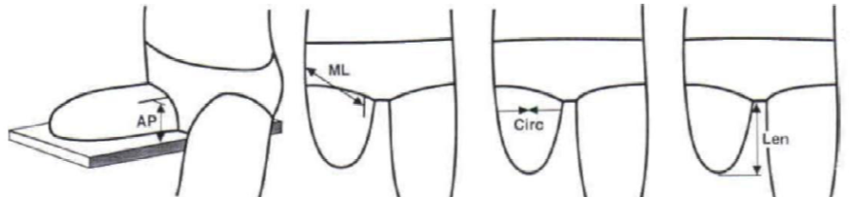
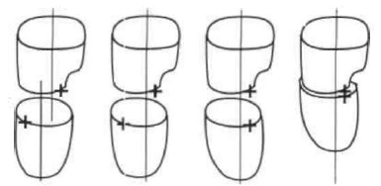
Patrón del anillo de mando
(Brim Shape -BS-)
Toma de molde
Generación de la forma del encaje
Modificaciones y modelación
Producción del encaje
TRAVIS, R. P., M. E. Dewar. Computer-aided socket design for trans-femoral amputees. Prosthetics and Orthotics International, Volumen 17, número 3 (1993)
Notes:
Digitalización BS
-Medición Paciente
-Ajuste BS
-Escalado BS
Puntos de referencia
-Digitalización
-Orientación
-Mezcla y suavizado
Protesista
Fabricación molde
-Termoformado
-Remoción y corte
-adaptación y ajuste

Slide 54
Justificación
Aplicación de tecnología
Respuesta postoperatoria rápida y eficiente
Recuperación
Digitalización del muñón
Mayor comprensión y utilización
Medio colombiano
Protocolo inicial
Recursos disponibles
Estandarización personalizada
Reflejar conocimientos adquiridos
Investigación
Notes:
La necesidad de utilizar el conocimiento con el objetivo de mejorar las expectativas de las personas amputadas, ha llevado a la utilización de diferentes tecnologías en el área de prótesis, intentando dar una respuesta postoperatoria rápida y eficiente que permita al paciente restablecer la funcionalidad de la marcha, brindándole confort, balance y facilitando la recuperación tanto física como mental.
La experimentación de RE utilizando métodos de digitalización sin contacto, ha logrado sentar bases para el análisis y la captura de datos anatómicos del muñón del paciente. Logrando en algunos casos la sustitución de la toma de moldes negativos y obtener formas fiables. Pese a los avances el proceso no logra reducir el tiempo de fabricación del encaje y presenta inconvenientes que no han permitido su utilización masiva. Sin embargo, se considera que la investigación y experimentación de las técnicas de Ingeniería Inversa aplicada a partes del cuerpo humano junto con el análisis de las herramientas y los resultados, permitirán la propagación del conocimiento y “una vez que las personas comprendan todos los conceptos del diseño, ellos podrán identificar lo que no se está obteniendo de las actuales herramientas CAD”.
Por todo lo anterior se plantea realizar un proyecto de grado que integre metodologías de Ingeniería Inversa y Diseño Ergonómico Asistido por Computador en el rediseño y desarrollo de un modelo funcional de encaje para un usuario con amputación transfemoral, de acuerdo a los recursos disponibles en el medio colombiano; con el fin de plantear procedimientos de fabricación personalizada del encaje y contribuir a la aplicación del diseño y la ingeniería para ayudar a las personas amputadas a mejorar su calidad de vida.
Se considerará las proporciones anatómicas del paciente, las características de la marcha y al modelo funcional obtenido se le elaborarán pruebas de adaptación del usuario al sistema protésico.
Como resultado se planea plantear las bases de un protocolo inicial, que más adelante pueda ser utilizado para el diseño de prótesis; utilizando recursos que permitan un uso generalizado de la técnica, facilitando la formación de los protesistas, disminuyendo el tiempo de fabricación, aumentando la precisión y ofreciendo la posibilidad de hacer cambios en el diseño antes de hacer el molde, entre otras características siempre enfocadas en el beneficio del paciente. Los resultados y recomendaciones favorecerán un escenario para una futura estandarización personalizada.
Por último, el proyecto de grado pretende reflejar los conocimientos adquiridos y fomentar la capacidad investigativa adquiridos a lo largo de la carrera Ingeniería de Diseño de Producto, abarcando varias áreas como ingeniería, diseño y gestión social.

